Slide 1
RWD网页设计报告书
黄永灏 201843302109

Slide 2

主页面
设计理念：本网页的首页面的作用为饮品店的网上下单功能，因此在设计上参考了各大饮品店在手机小程序上的版面设计。本着内容清晰，操作方便的理念，设计出了由顶部导航、图片轮播、以及可切换的三栏式产品介绍组成的页面。
最顶部使用了navbar导航样式，用form表单样式添加了一个搜索栏，并在最右边使用drop-down下拉列表添加了跳转到第二个页面——结账页面的按钮。
接下来使用了carousel slide样式的图片轮播，加入了四张图片。
bg-light：将背景设定为亮色
form-inline：空心带边框的表单
dropdown：下拉列表
carousel slide：图片轮播

Slide 3
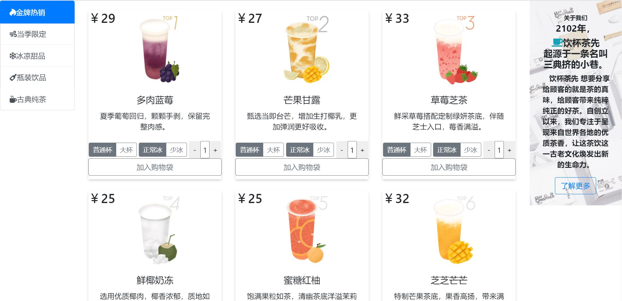
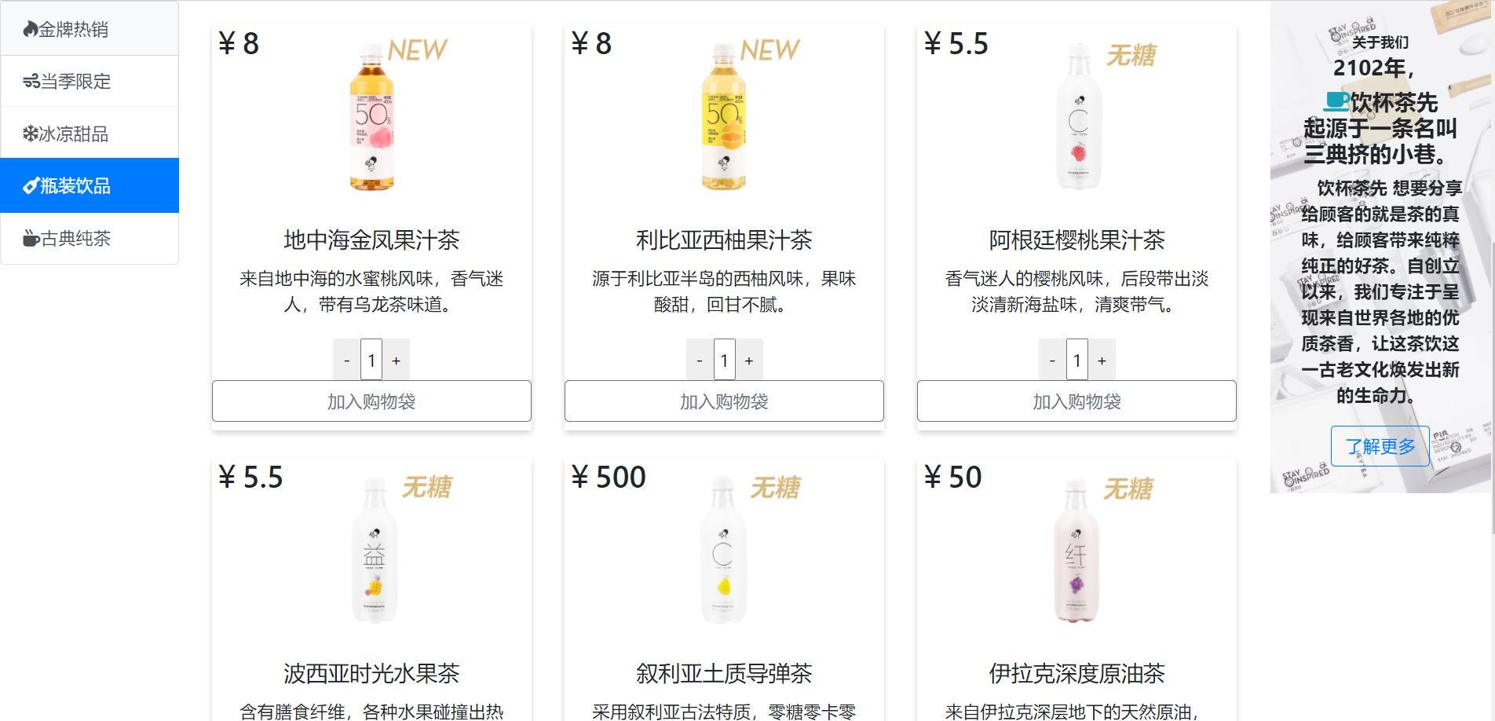
主页面
接下来是商品的选择部分，可以通过左边的分类栏来查看各种商品，右边则是饮品店的简单介绍，并添加了一个可以进入后台管理页面的按钮。
list-group：列表组
btn-group：按钮组
btn-outline-secondary：灰色空心带边框的按钮
bg-cover：让元素填满容器

Slide 4
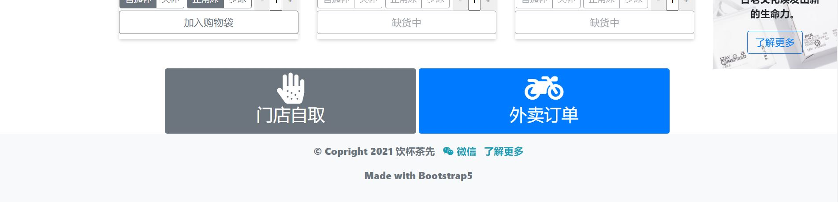
主页面
在商品选择的下方添加了两个按钮，门店自取和外卖订单，通关点击外卖订单的按钮也能进入结账页面。最下方是网页的footer脚注。点击脚注中的“了解更多”也可以进入后台管理页面。
d-flex：流式布局
justify-content-center：让元素处在容器中心

Slide 5
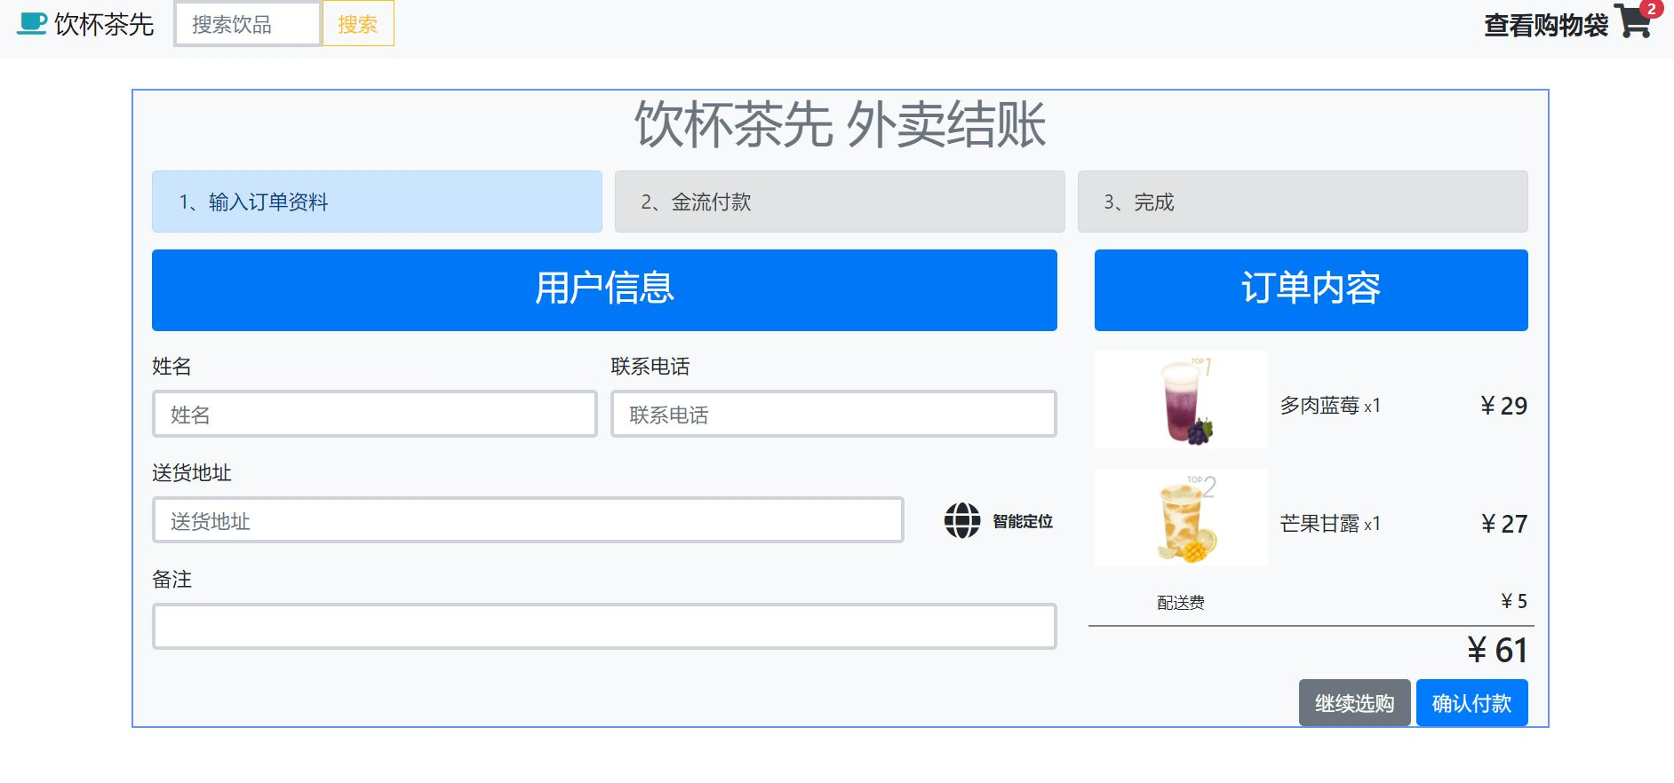
订单页面
设计理念：本网页的结账页面参考了外卖软件的版式设计。由结账单和能够进行外卖进度跟踪的地图组成。
首先是一张结账单，包含了需要填写的用户基本信息。右边是订单内容，包含了用户在首页面选择的商品。添加了两个按钮，通过继续选购按钮能够回到主页面。
text-center：文字居中
alert：提高透明度
bg-primary：浅蓝色背景
form-group：表单组

Slide 6
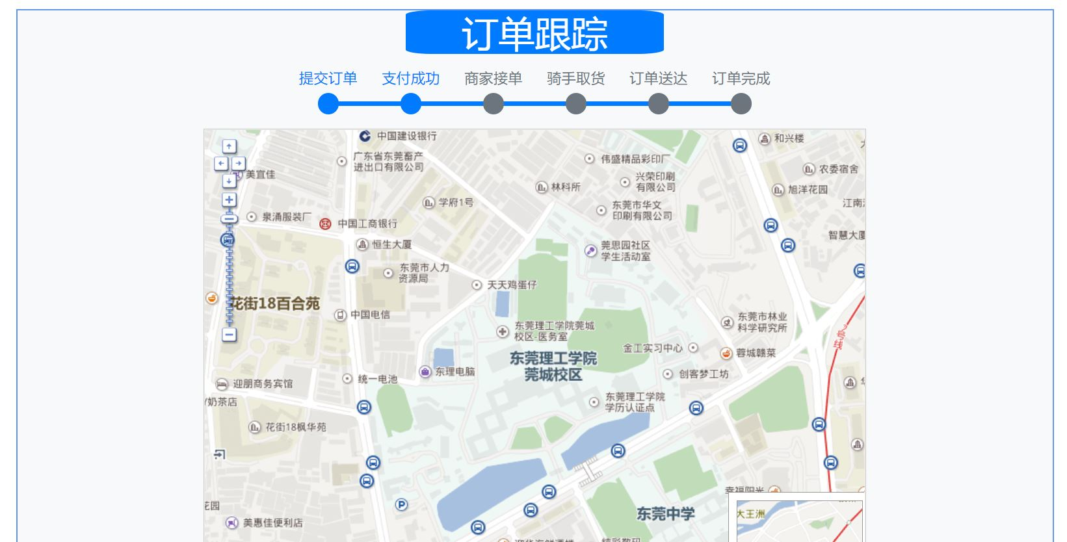
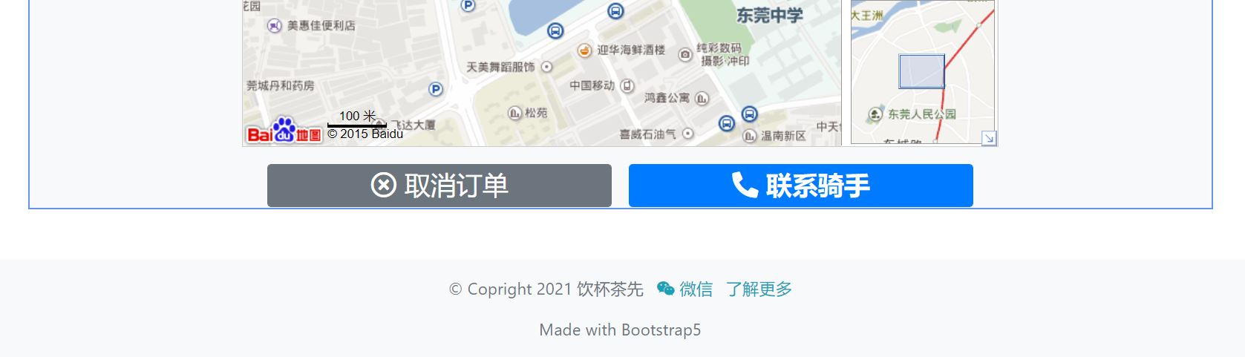
订单页面
接下来是一个订单跟踪的地图，上方的进度调可以显示订单的进度，下方的地图可以追踪外卖骑手的位置。最下方添加了取消订单和联系骑手的按钮。

Slide 7
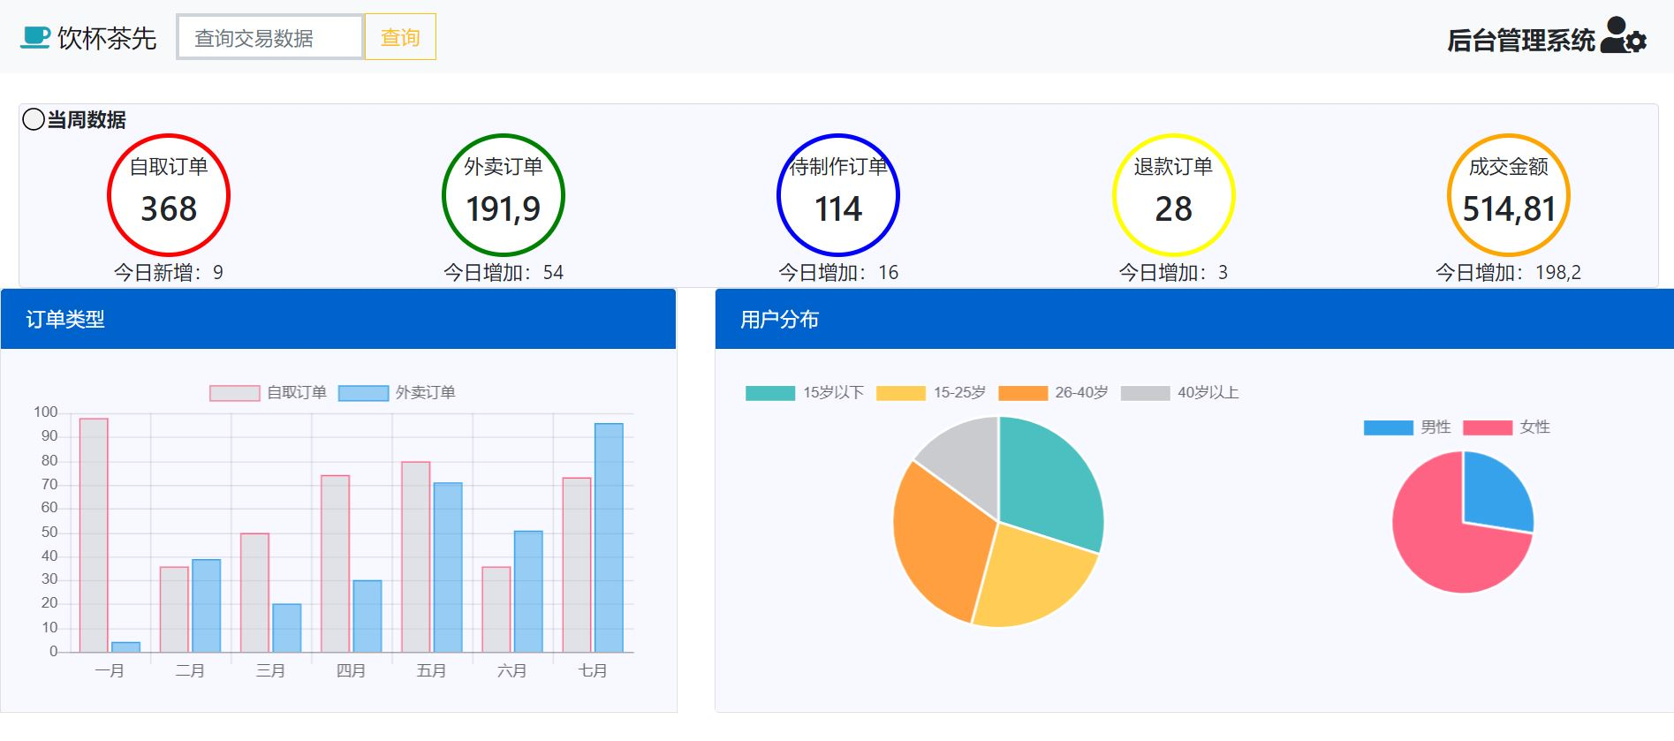
后台管理页面
设计理念：本网页的后台管理页面借鉴的商用后台管理软件的版面设计。由订单数量统计、最近订单数量的柱形图、用户成分的饼图和详细的订单信息组成。
顶部的navbar导航有一定调整，通过点击后台管理系统中的注销，可以返回主页面。上方的订单数量统计采用了五栏的设计，分别统计了各项数据，并用圆形div显示。下方的两张图表分别显示了订单数量和用户组成，图表使用了JS进行定义。
col-lg-1-5：自定义5栏样式
card-header：名片头部
card-body：名片主题
active：默认被选中

Slide 8
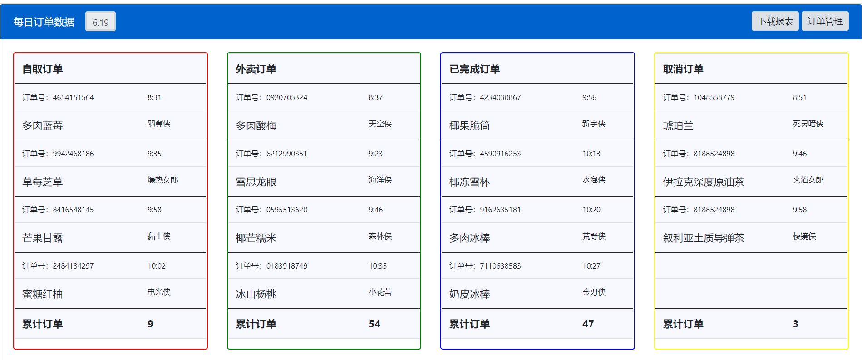
后台管理页面
接下来是订单的详细信息，分成了四个部分分别是自取订单、外卖订单、已完成订单和取消的订单。

